Slide 1



Software Tool Time

Slide 2
Lecture:
배울 내용
Flutter 개발환경 설정하기
Windows 기준
Mac 기준

Slide 3
1. Windows 기준 개발환경

Slide 4
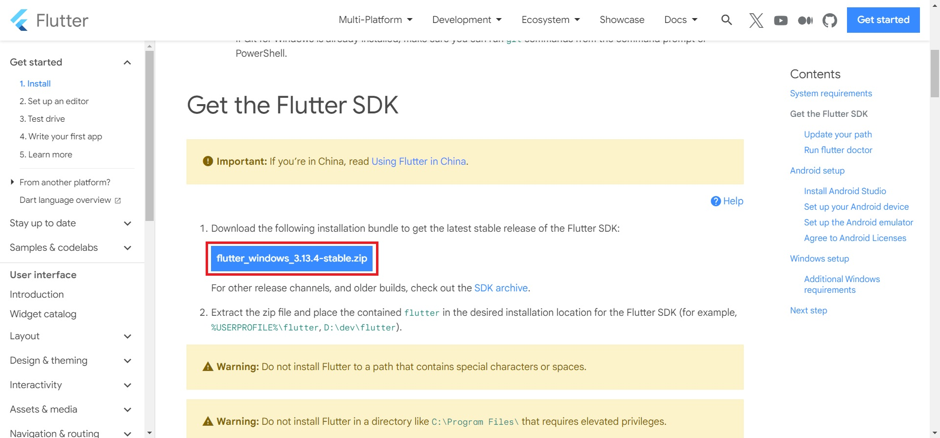
Flutter SDK 다운 및 설치
Flutter SDK 검색 혹은 https://docs.flutter.dev/get-started/install 에서 SDK 파일 다운로드 후 설치 (설치경로 기억해두기)

Slide 5
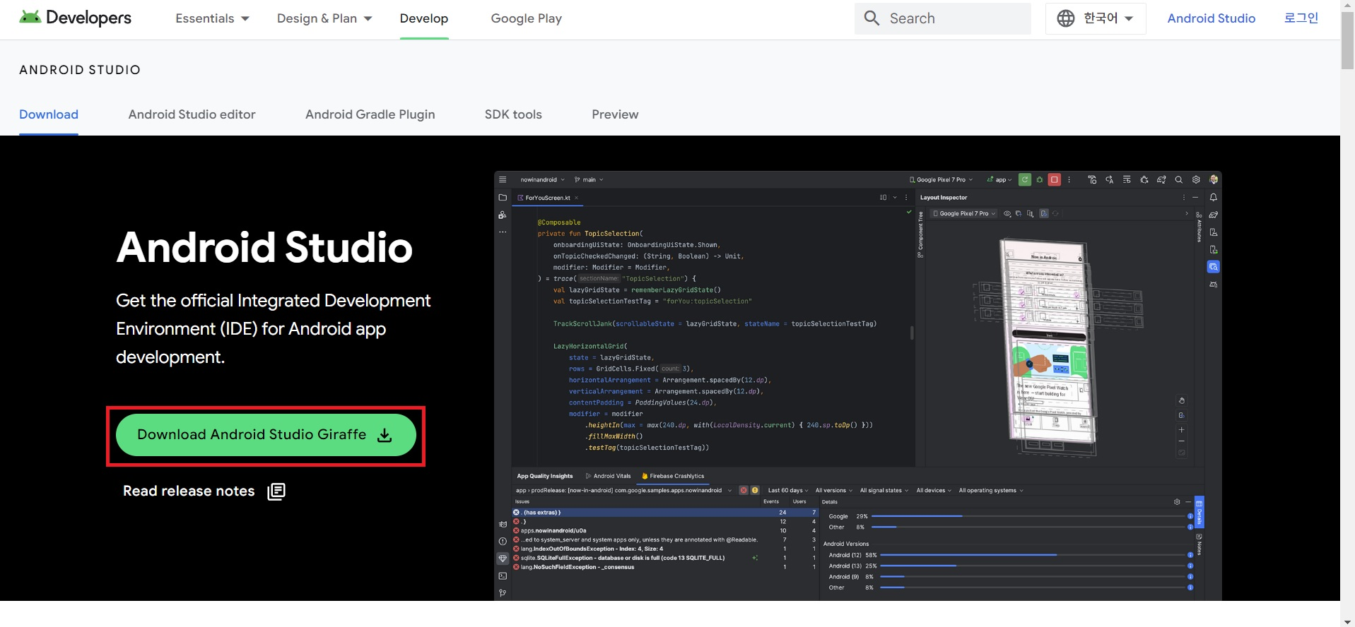
안드로이드 스튜디오 설치
안드로이드 스튜디오 검색 or https://developer.android.com/studio 에서 설치파일 다운로드 후 실행
Android SDK, JDK 는 설치시 자동으로 함께 설치

Slide 6
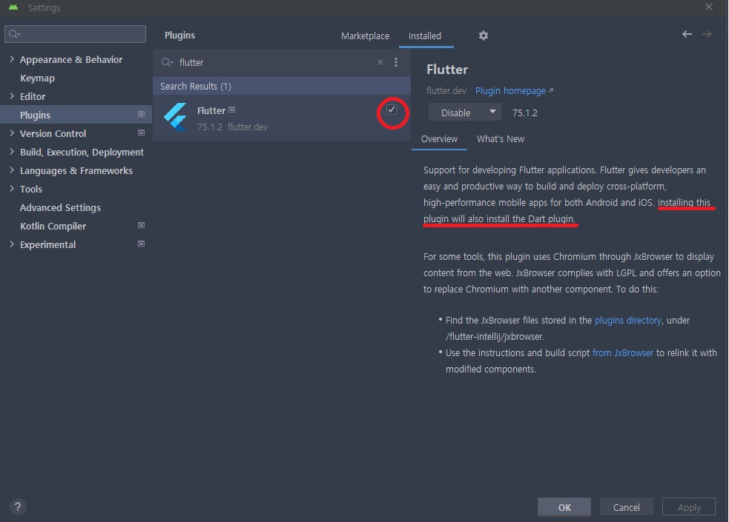
안드로이드 스튜디오 – Flutter Plugin
AS 처음 실행시 Plugins 메뉴 – flutter 검색 후 install
처음 실행이 아니라면 상단 메뉴 Files – Settings – Plugins – flutter 검색 후 install

Slide 7
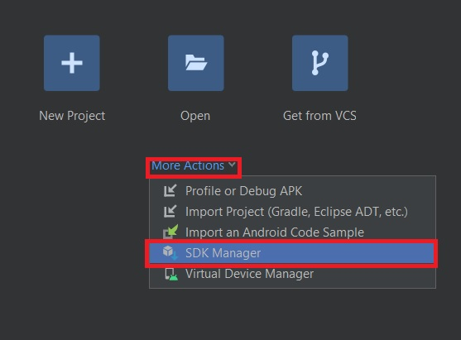
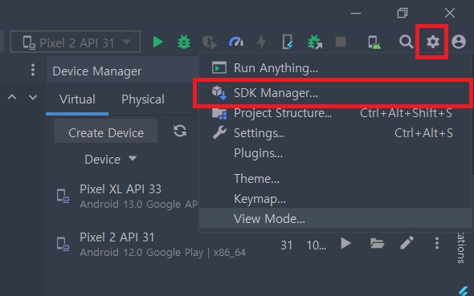
Android SDK cmdline Tool - 1
안드로이드 스튜디오 첫 화면에서 More Actions – SDK Manager 선택
안드로이드 스튜디오 첫 실행이 아니라면 우측 상단의 톱니바퀴 – SDK Manager 선택

Slide 8
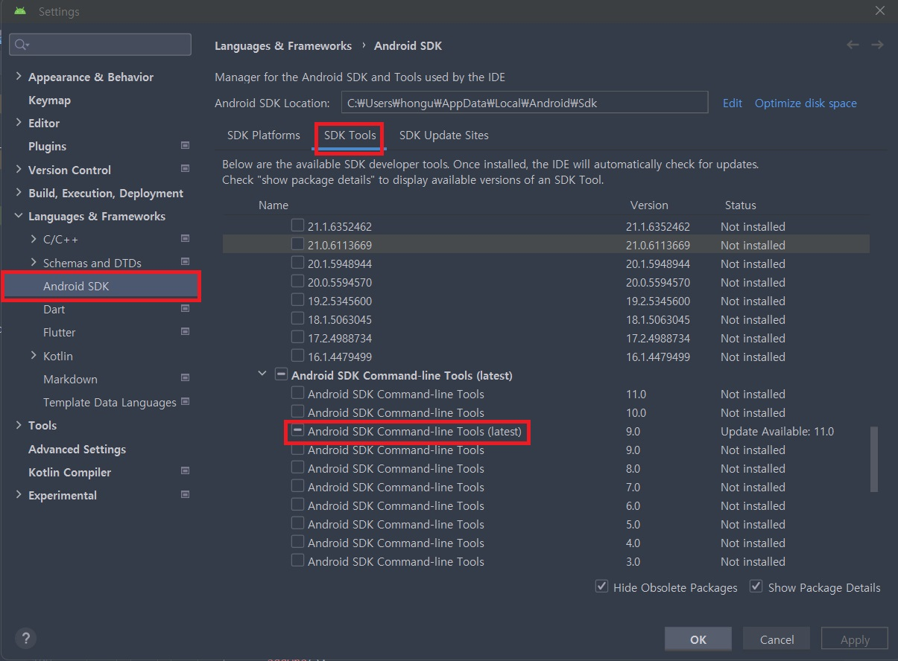
Android SDK cmdline Tool - 2

Slide 9
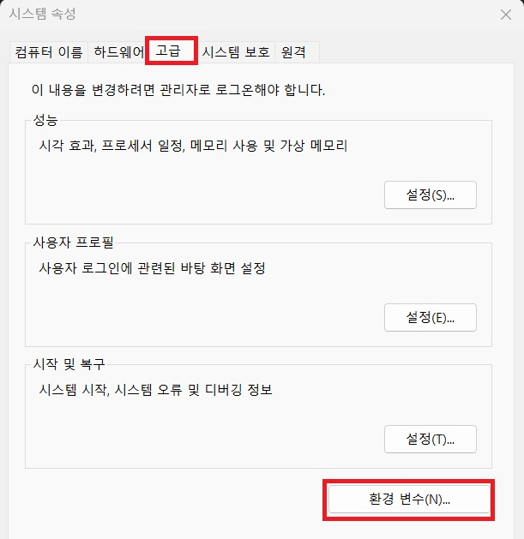
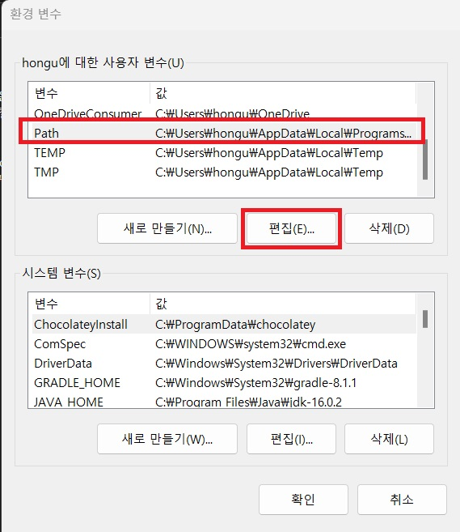
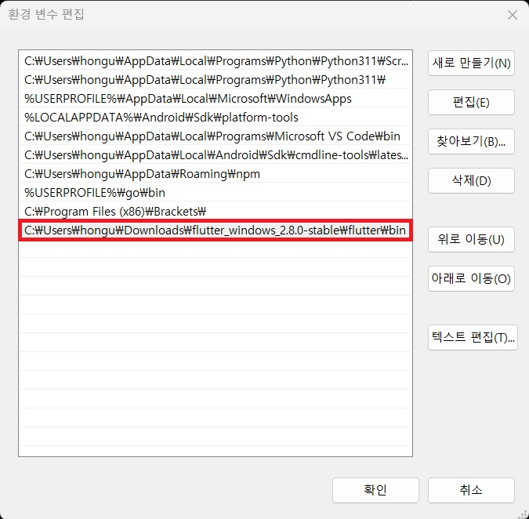
Windows 환경변수 등록
시작메뉴에서 시스템 환경 변수 편집 검색 후 들어가기
반드시 본인이 SDK를 설치한 곳의
bin폴더 경로

Slide 10
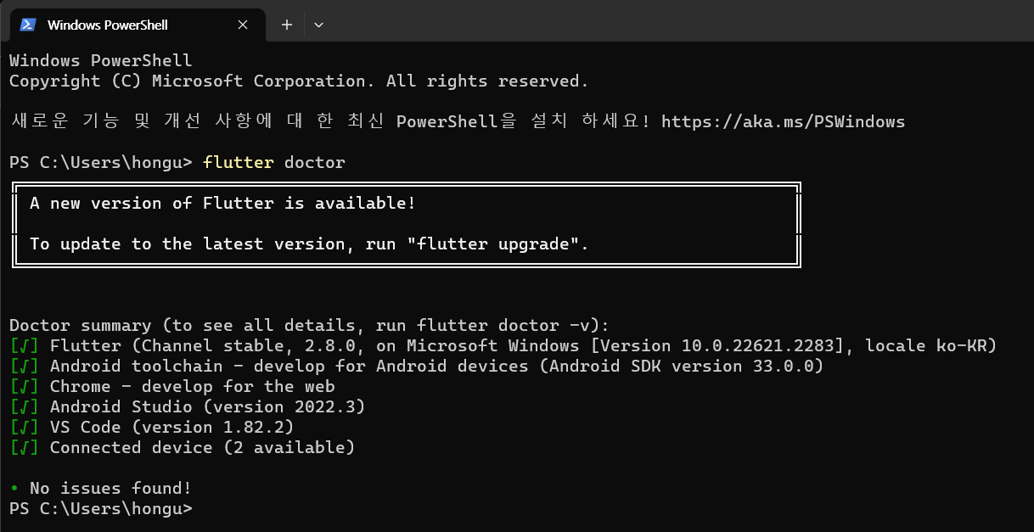
Flutter doctor
Windows powershell 실행 후 flutter doctor 입력
문제가 없다면 아래와 같은 화면

Slide 11
Flutter doctor
1. [x] Android license status unknown
- flutter doctor --android-license 입력 후 나오는 문구에 y로 동의
2. [x] cmdline-tools component is missing
- Android SDK command line tool 설치
3. [x] Chrome
- Chrome 브라우저 설치
4. [x] Android Studio
- android studio 설치

Slide 12
1. Apple Silicon Mac 기준 개발환경

Slide 13
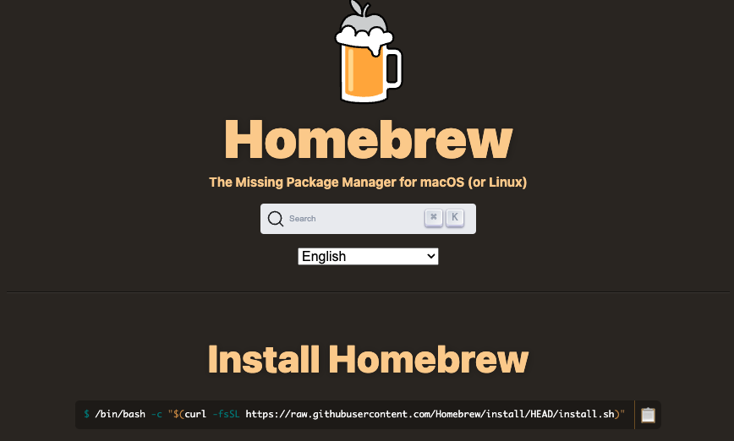
Homebrew 설치
환경변수 등록을 건너뛰기 위해 brew를 이용하여 설치 진행
https://brew.sh/

Slide 14
Rosetta 환경설정
터미널에 sudo softwareupdate --install-rosetta --agree-to-license 입력

Slide 15
기타 설치 목록
Chrome , Android Studio, VScode, Xcode 설치하기

Slide 16
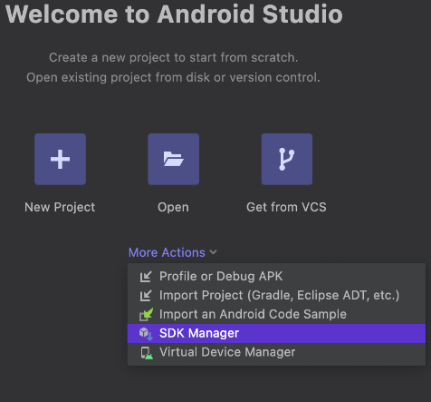
Android studio 설정

Slide 17
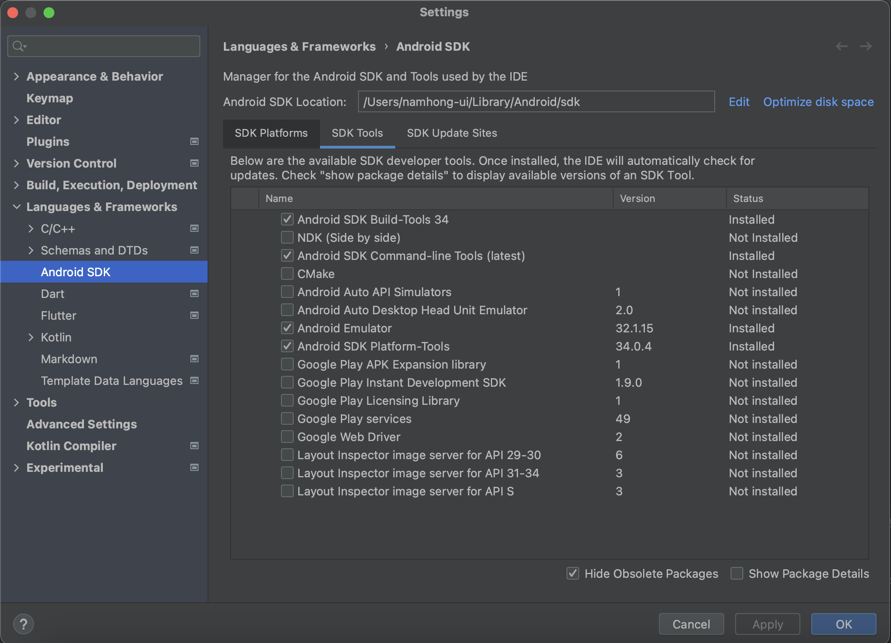
Android studio 설정

Slide 18
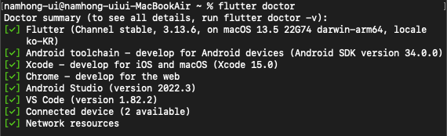
Homebrew로 Flutter 설치
터미널에 brew install flutter 입력
설치 완료 후 터미널에 flutter doctor 입력하여 미충족 사항 확인
아래와 같이 나오면 설정 완료

Slide 19
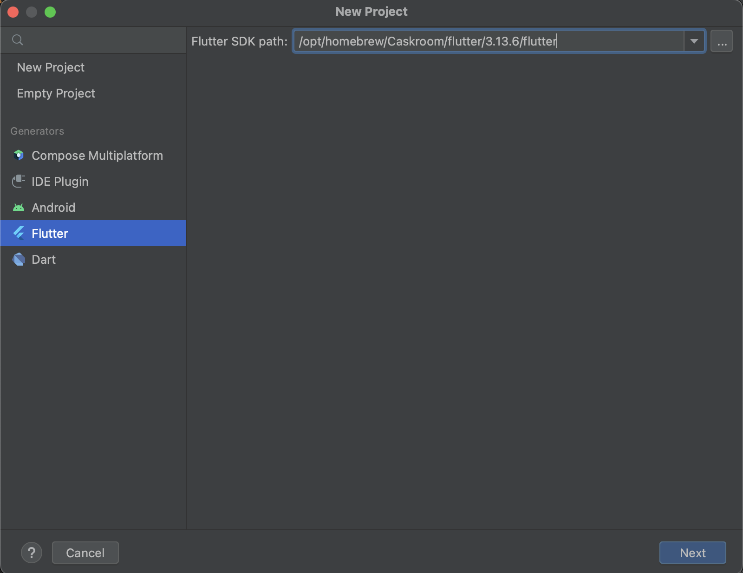
첫 Flutter 프로젝트 생성
안드로이드 스튜디오 실행 후 File – new Flutter project

Slide 20
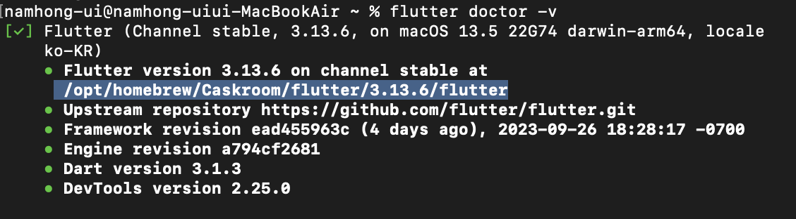
Flutter SDK 위치
Windows의 경우 본인이 다운받아 압축을 풀어 둔 폴더경로
Mac 에서 Homebrew 로 설치한 경우는?
flutter doctor –v 명령어를 통해 경로 확인 가능

Slide 21
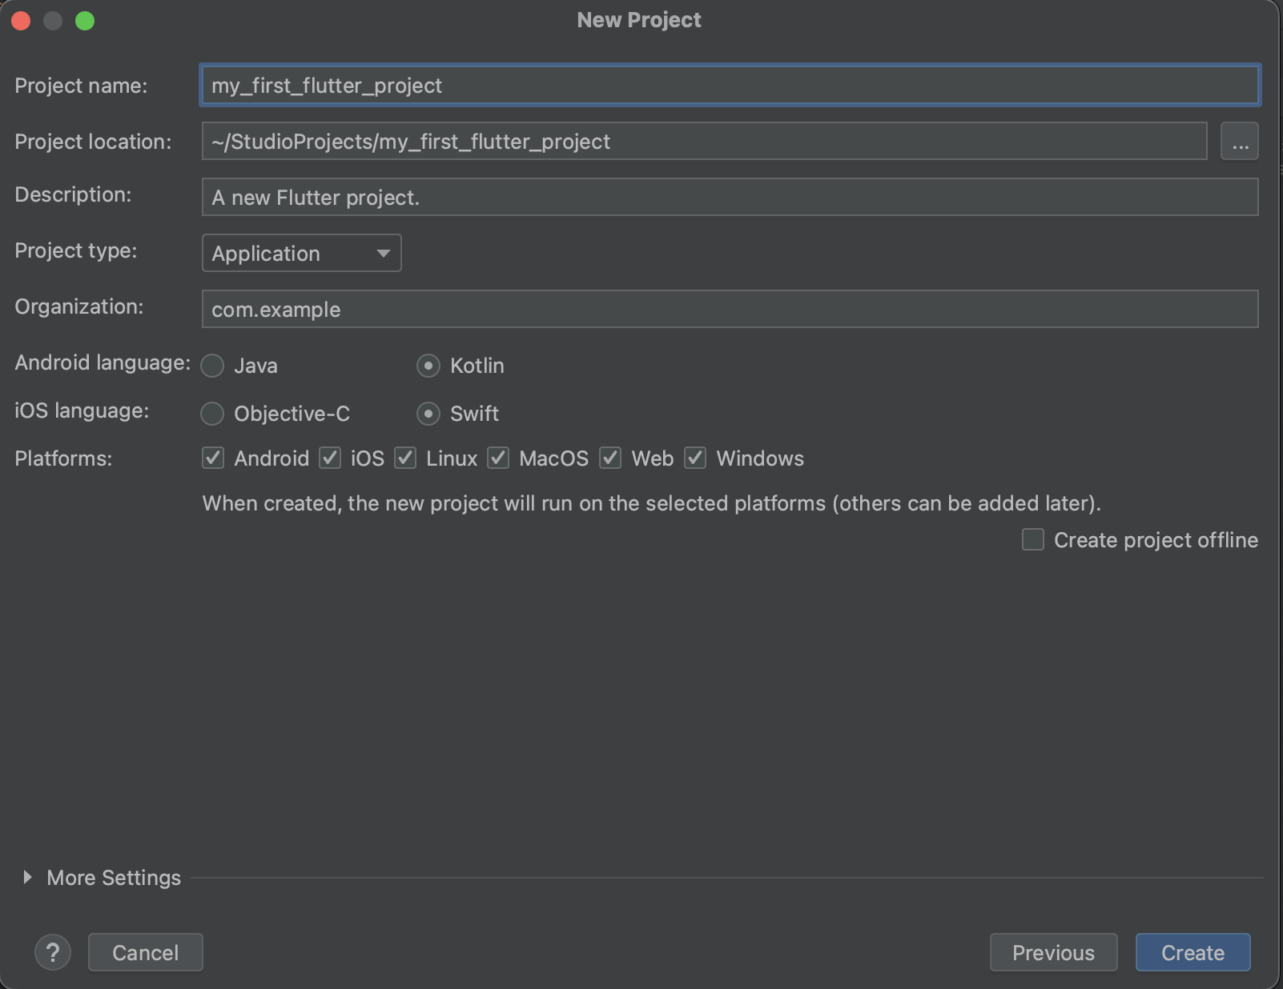
프로젝트 이름 설정

Slide 22
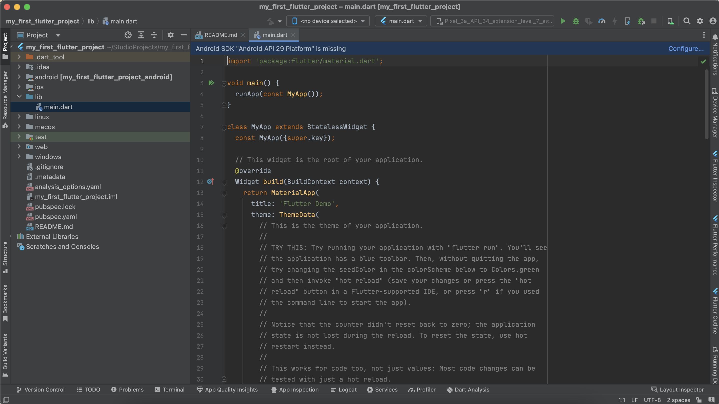
프로젝트 생성 시 화면

Slide 23
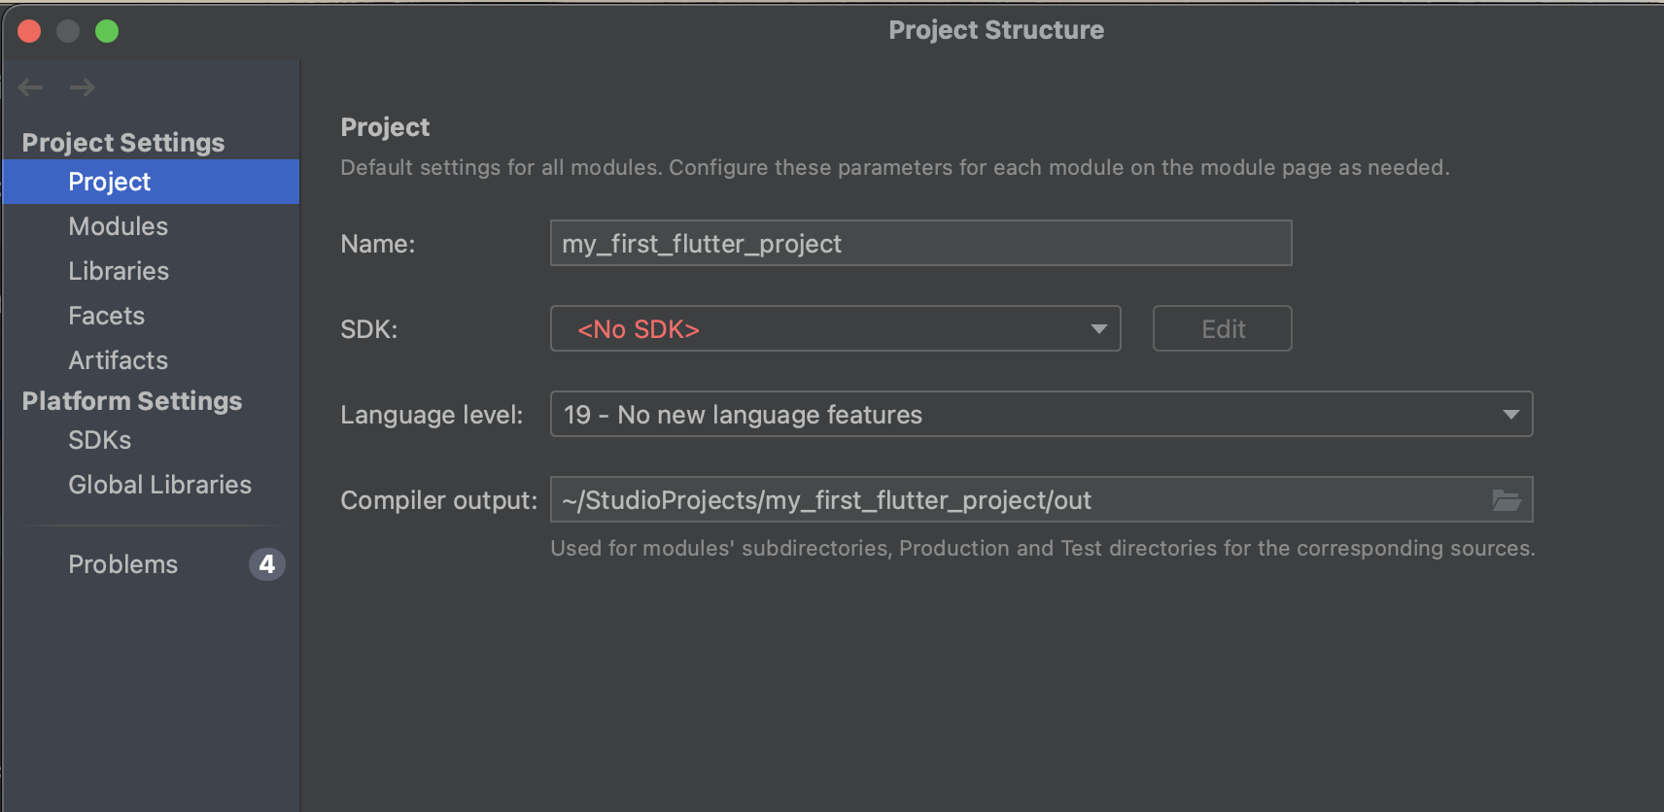
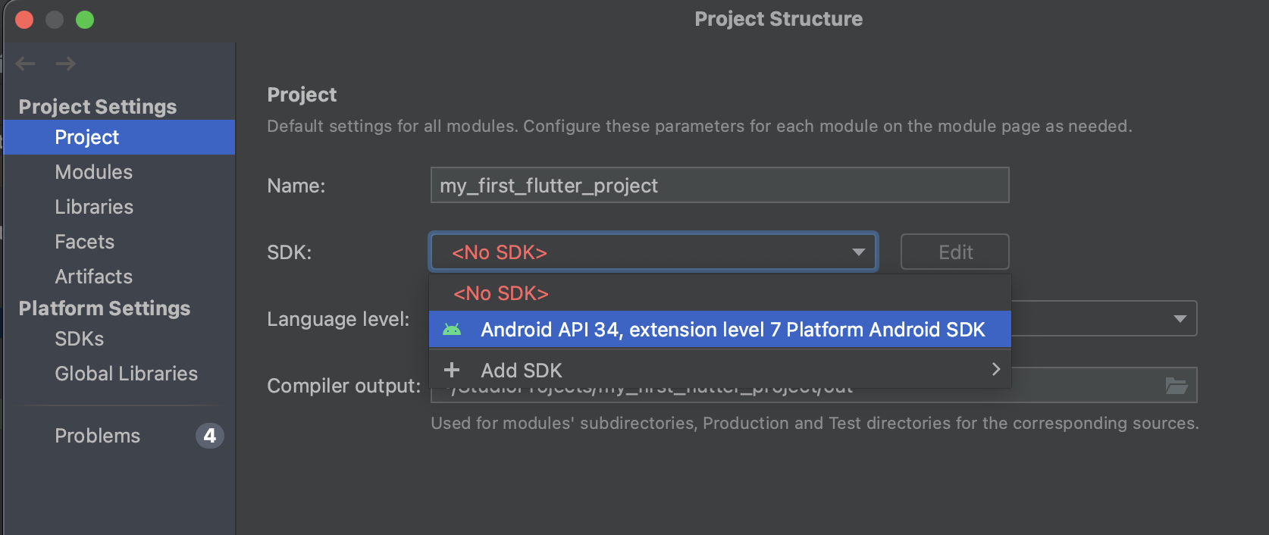
Android SDK is missing ERROR - 1
File – Project Structure 메뉴 진입 후 Project SDK 설정

Slide 24
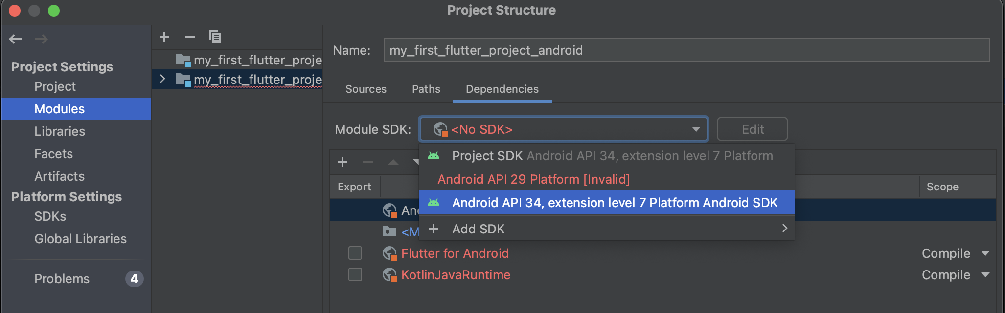
Android SDK is missing ERROR - 2
Modules – 빨간줄 그어진 곳 들어가서 Module SDK 설정 후 OK 로 설정 빠져나오기

Slide 25
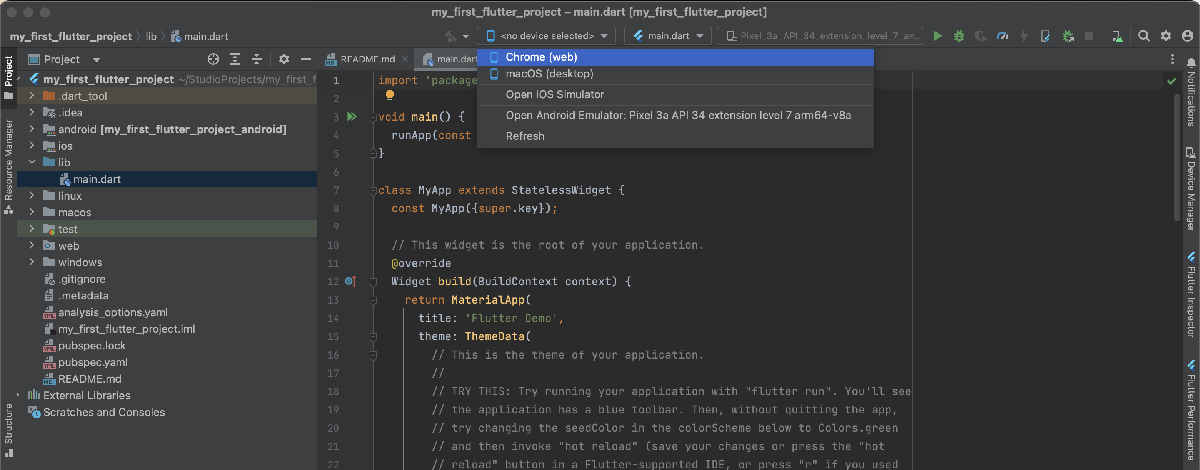
Flutter 프로젝트 실행 – Chrome

Slide 26
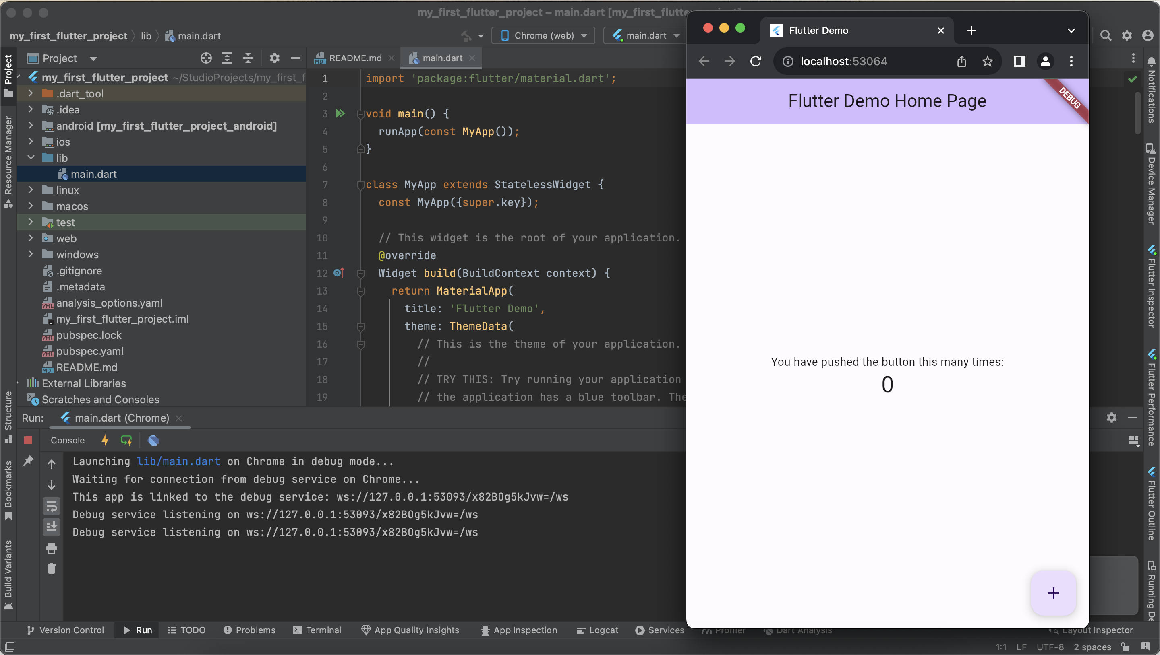
Chrome 실행 화면

Slide 27
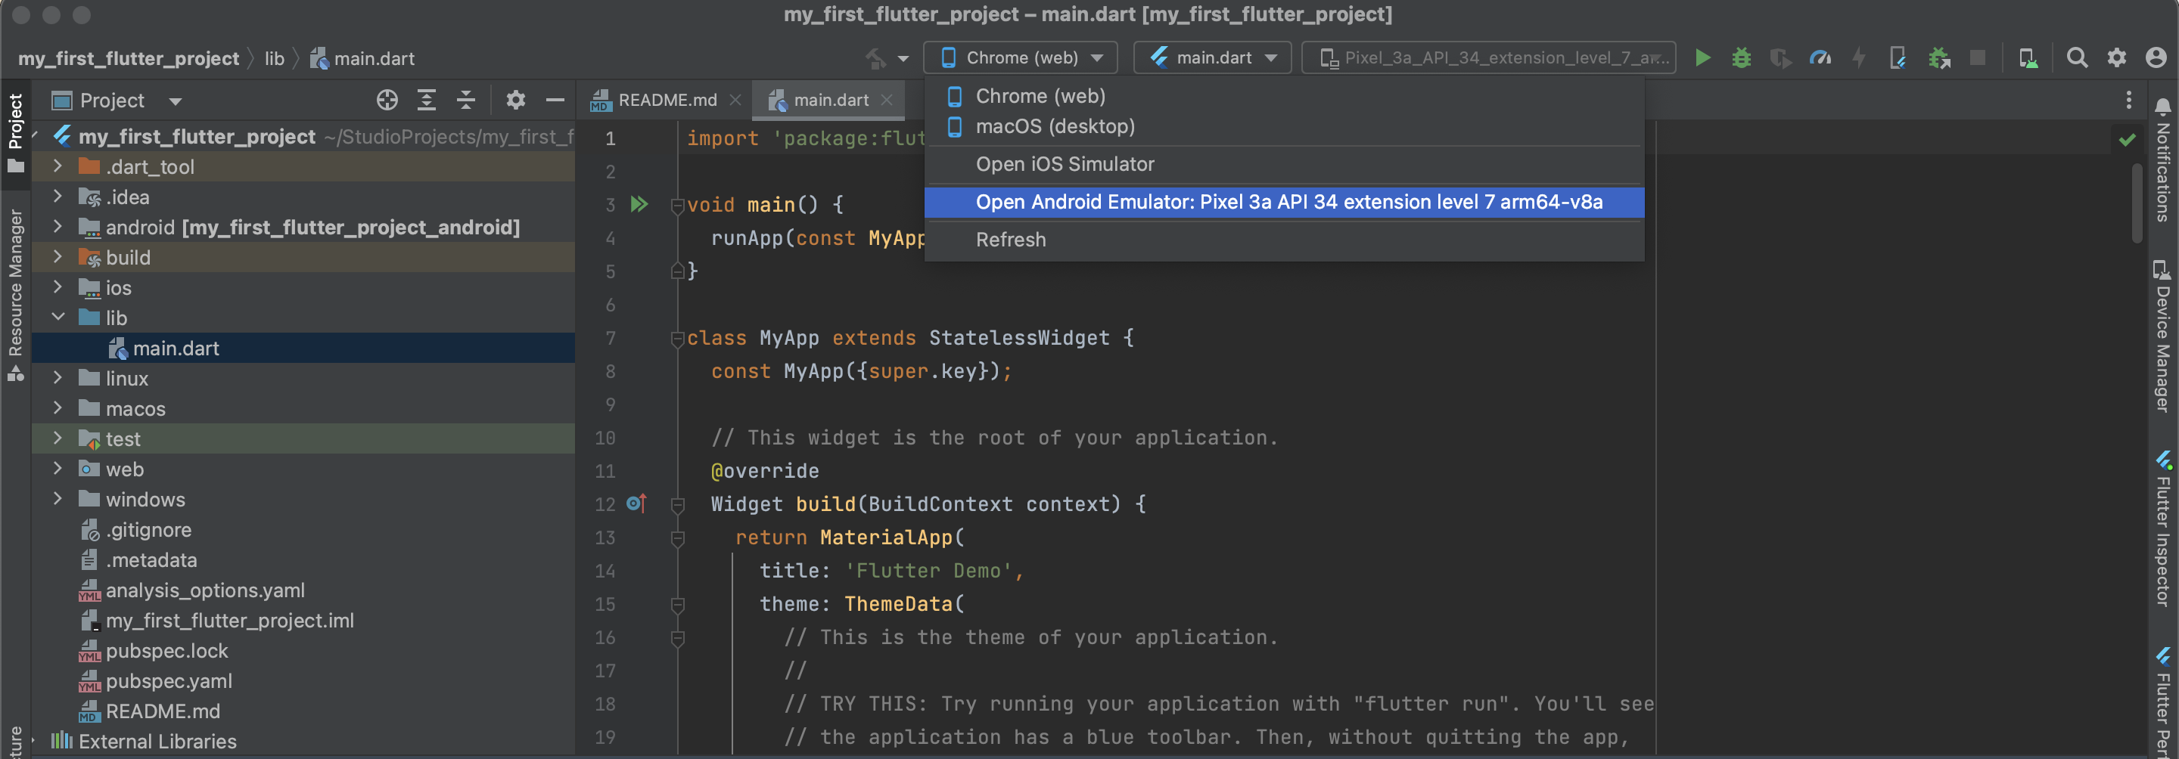
Flutter 프로젝트 실행 – Android 에뮬레이터
Lost connection 오류가 발생하거나 너무 오래 걸리는 경우 Device manager로 에뮬레이터 먼저 실행 시킨 후 run

Slide 28
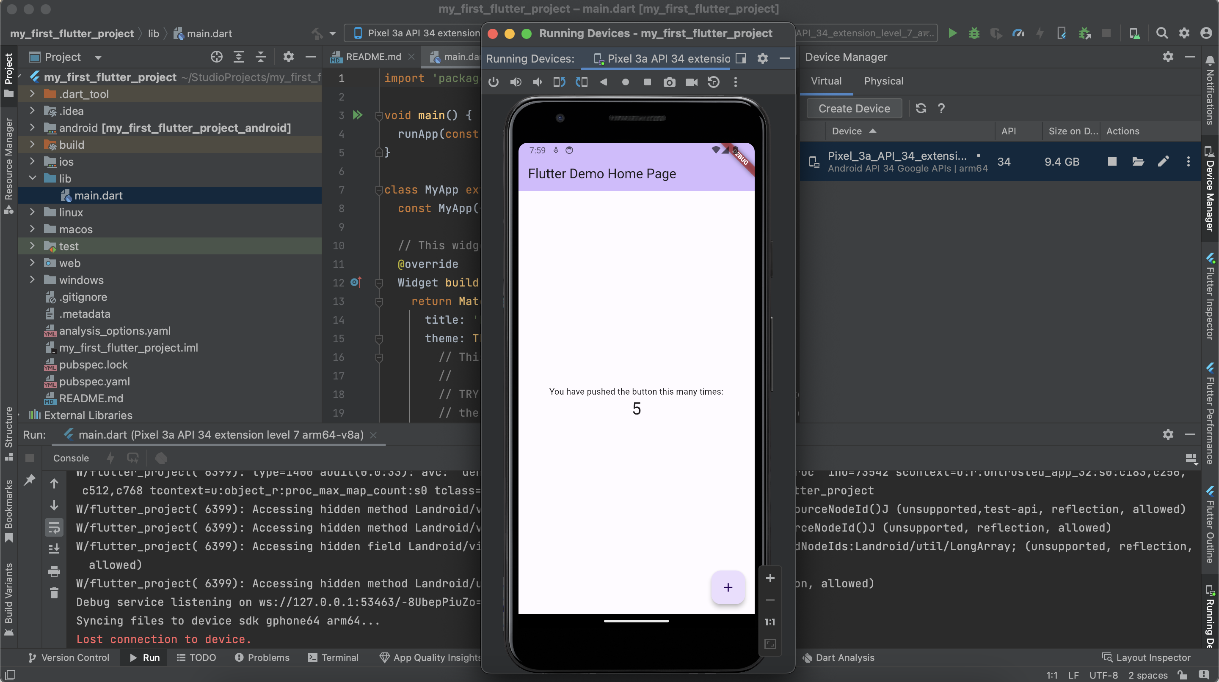
Android 에뮬레이터 실행 화면

Slide 29
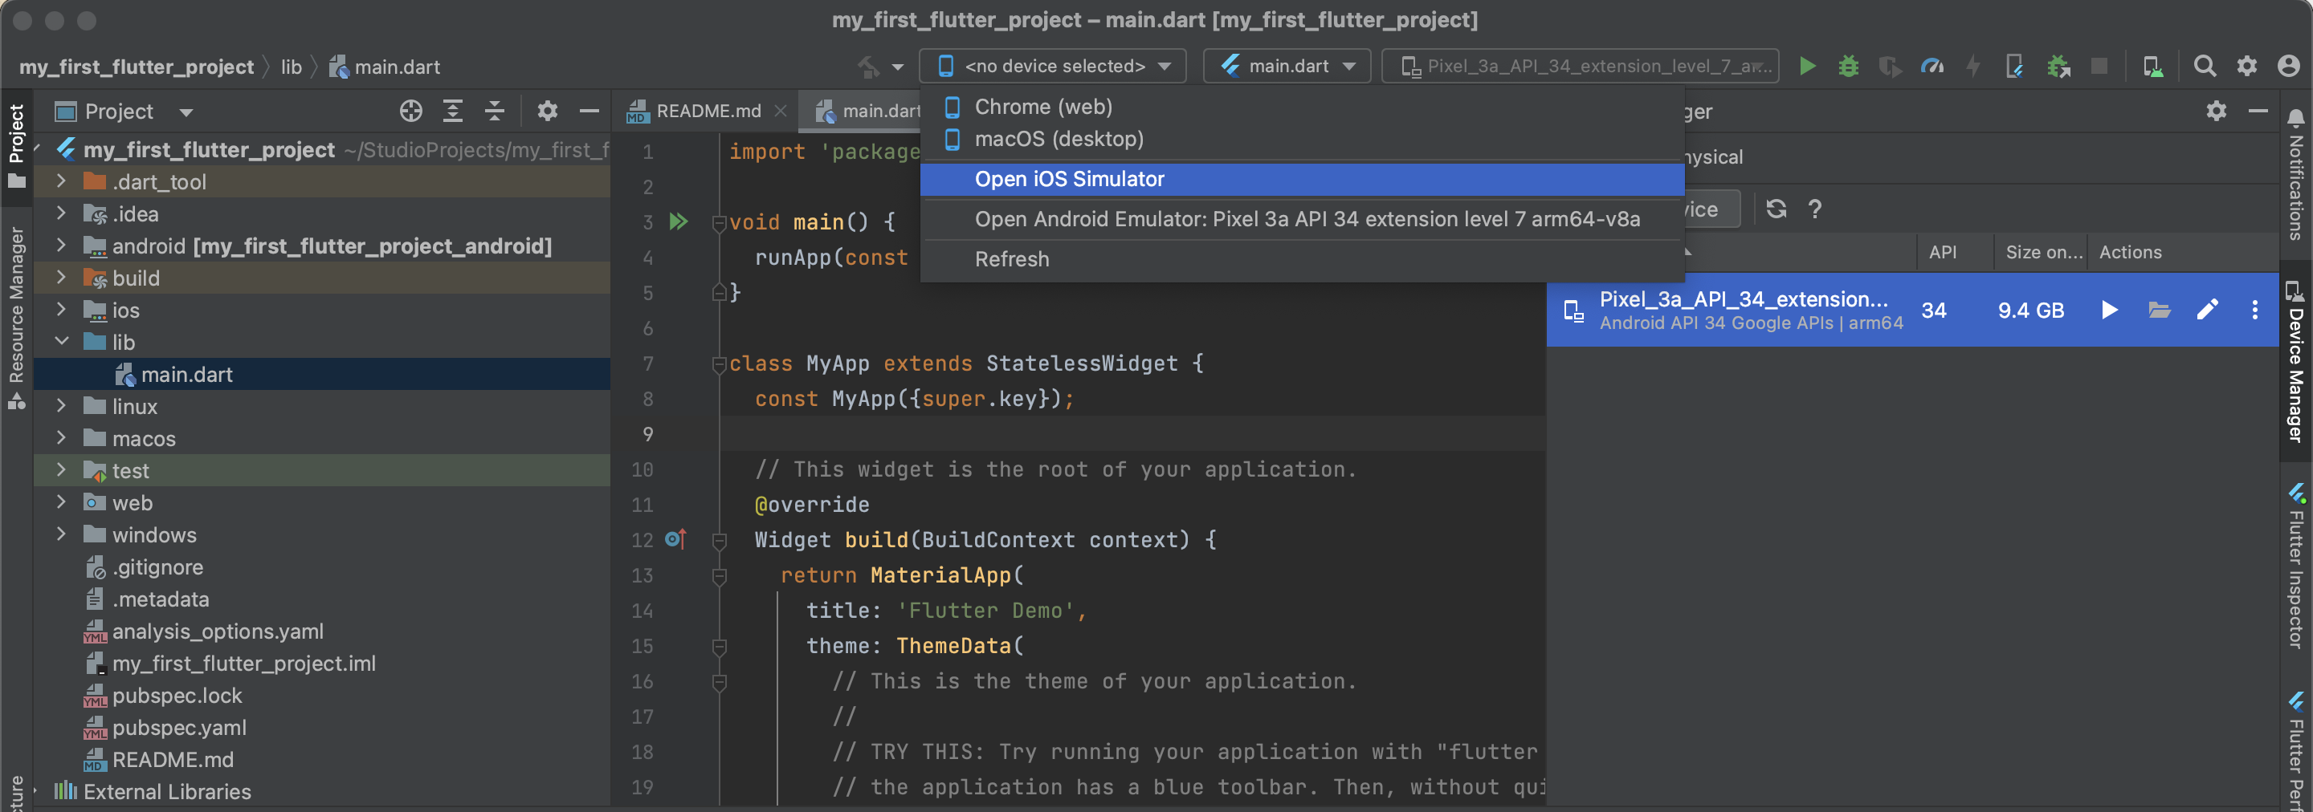
Flutter 프로젝트 실행 – ios 에뮬레이터

Slide 30
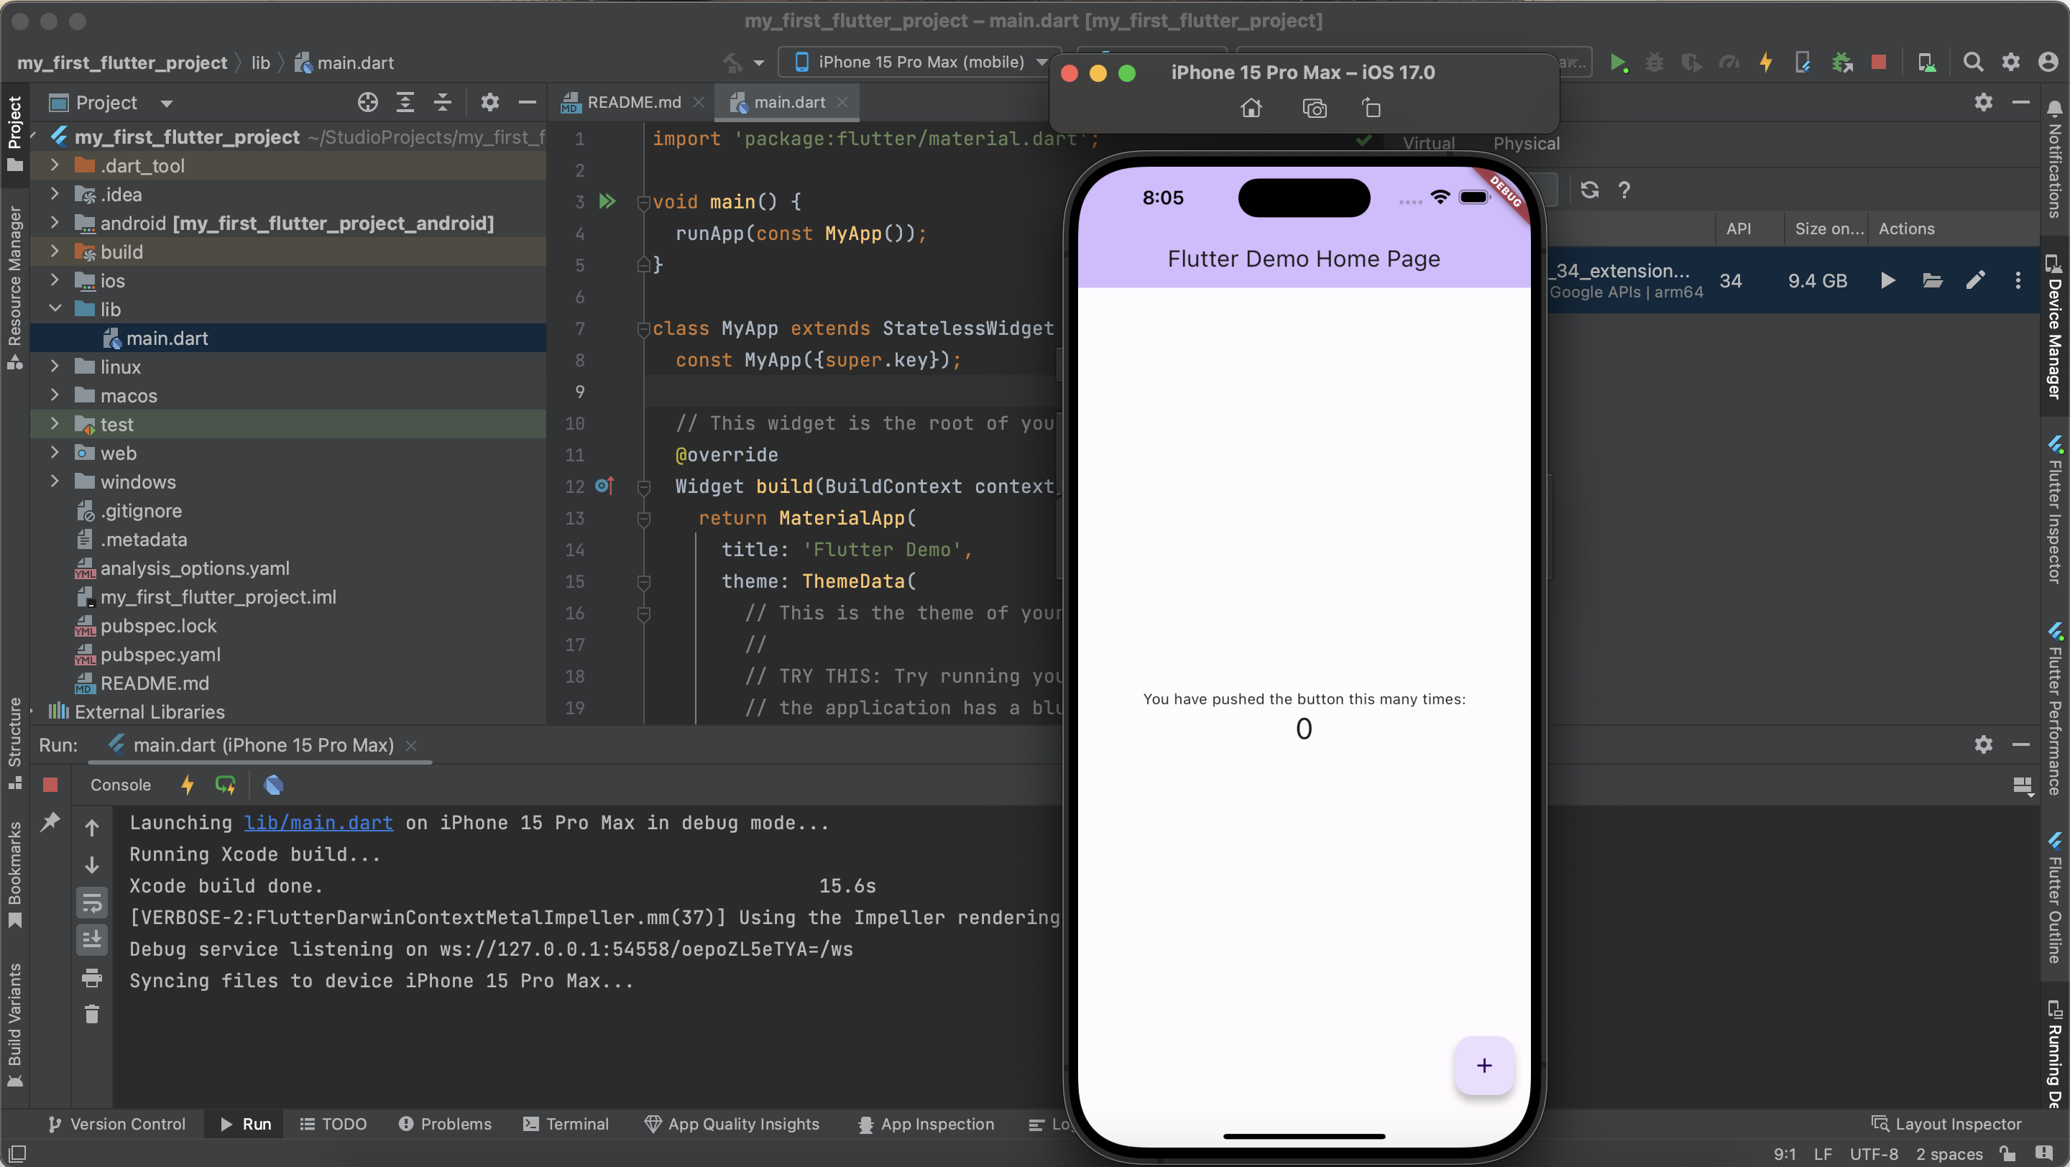
ios 에뮬레이터 실행 화면

Slide 31
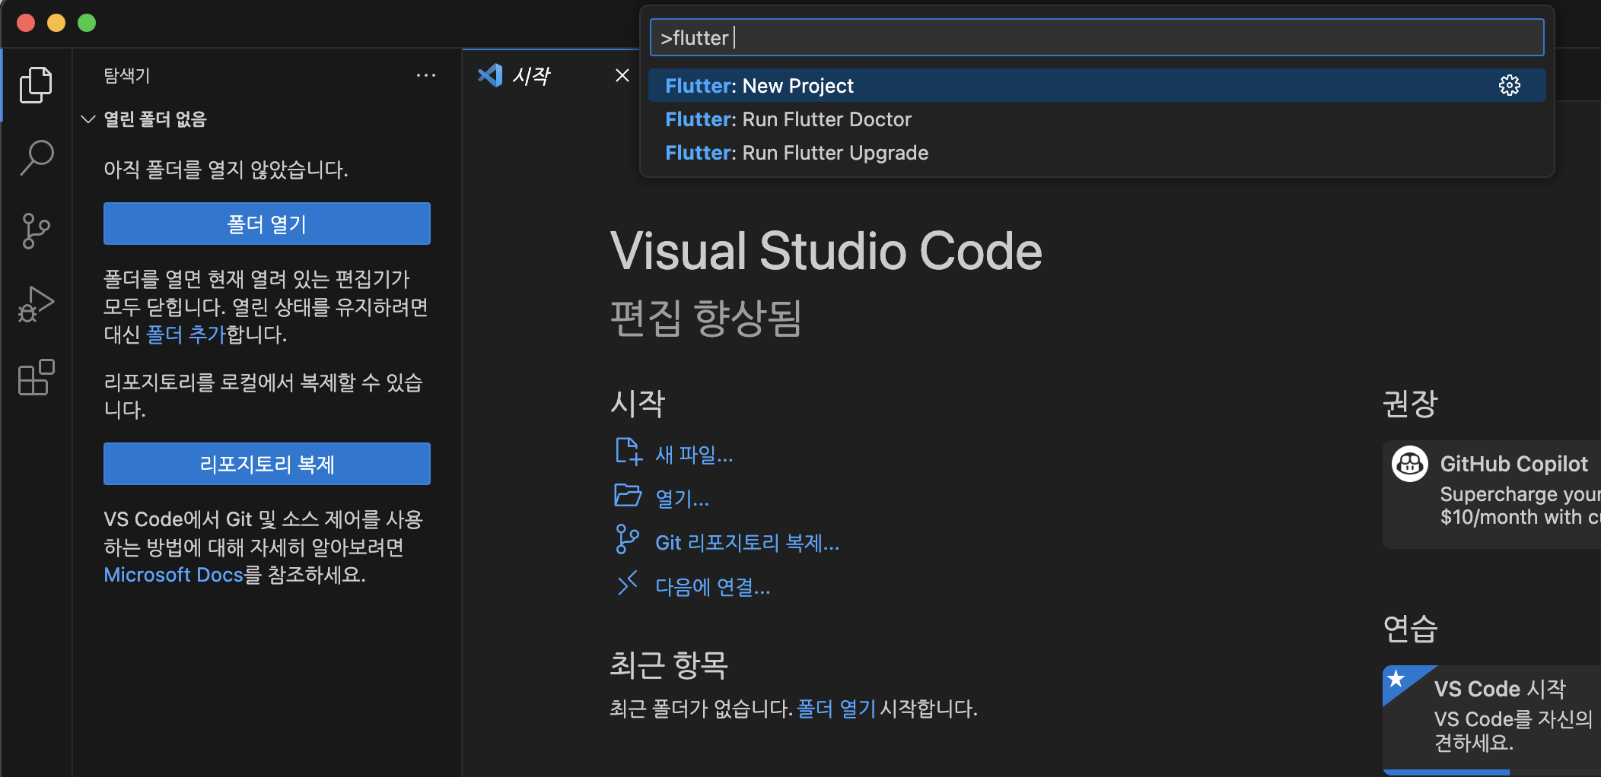
VScode에서 Flutter 프로젝트 만들기
Flutter extension 설치
View – command palette 에 flutter 입력 후 new project 클릭 후 Application 선택

Slide 32
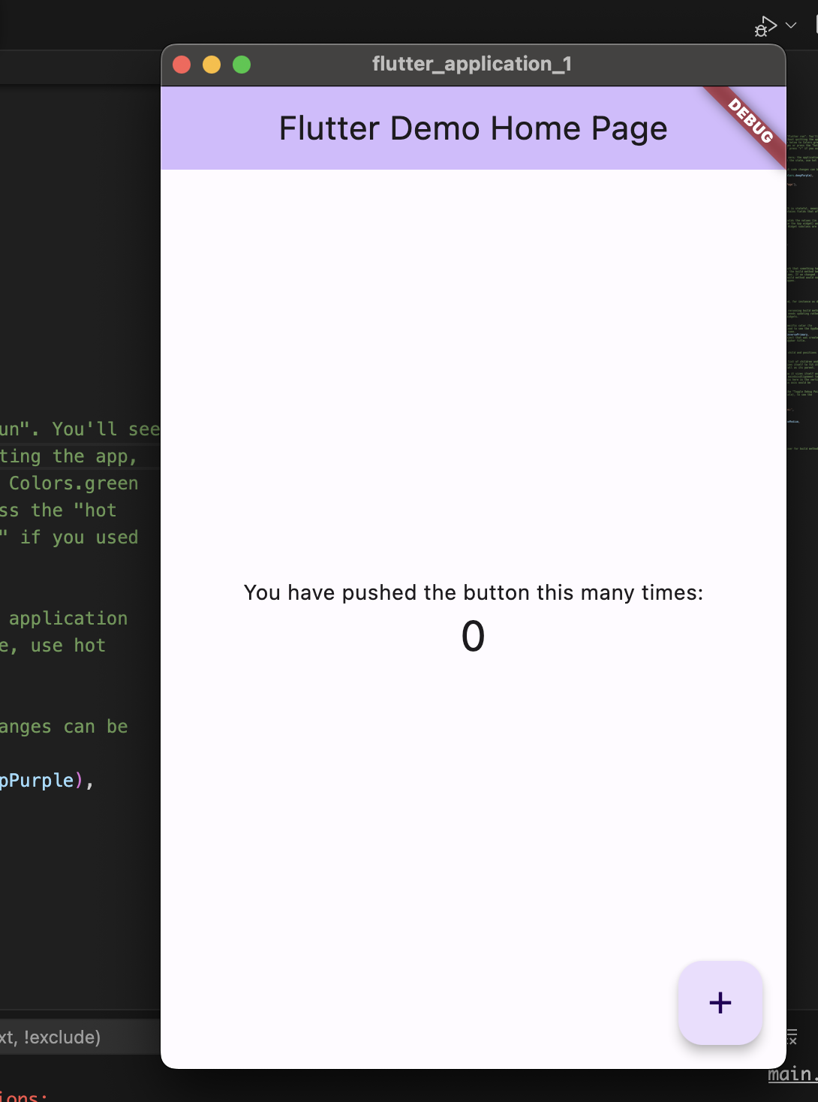
Vscode 에서 Flutter 프로젝트 실행
F5 누르면 윈도우는 브라우저(chrome, edge) 가 기본으로, mac은 flutter application이 실행

Slide 33
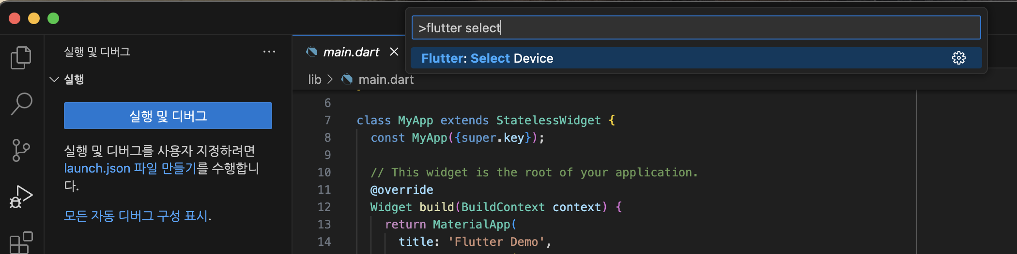
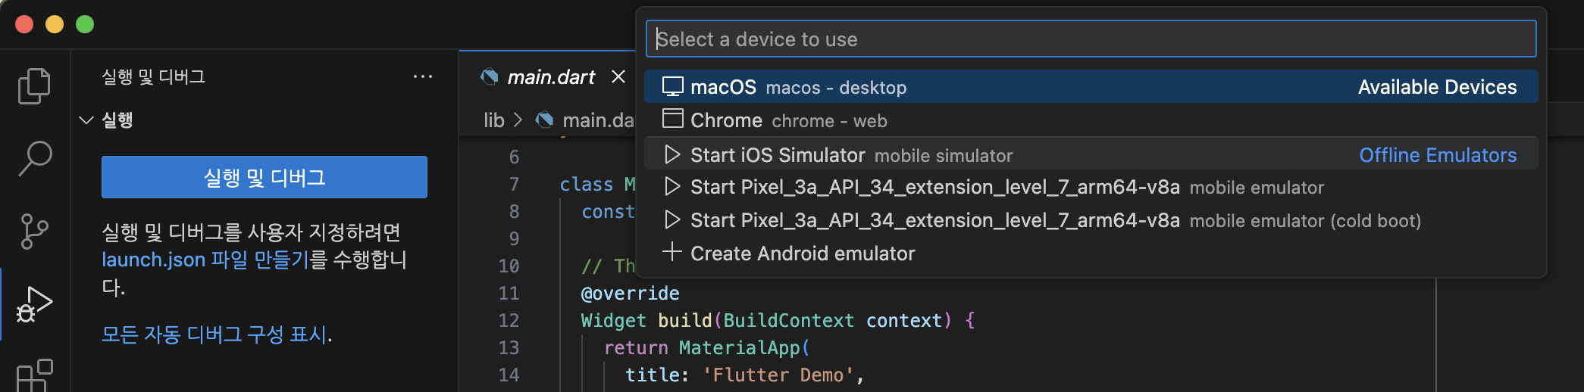
Vscode 에서 에뮬레이터 이용하기
Command palette 에 flutter select device 검색

Slide 34
Flutter 프로젝트 이것만은 알자
main.dart 는 lib 폴더에 있음
Android, ios 폴더 : 앱 관련 설정과 네이티브 코드
pubspep.yaml : flutter 프로젝트의 패키지와 프로젝트 정보 포함
analysis_options.yaml : 경고 및 코드 규칙 설정

Slide 35
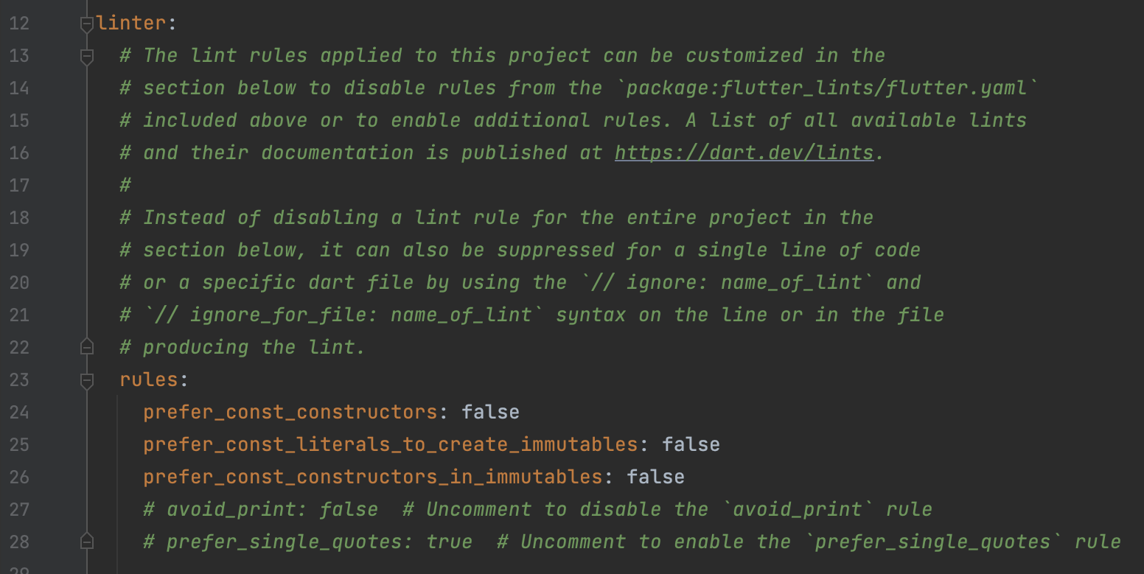
알아두면 좋은 것
실습 시 lint 때문에 코드 보기가 불편하다면 analysis_options.yaml 파일에 아래처럼 세 줄을 추가 후 저장

Slide 36
Software Tool Time (소프트웨어 툴 타임)
(CC-BY-NC 4.0) Hwanyong Lee, Yeongbeom Song and Ajou University
Visit “Software Tool Time” channel in YouTube : https://www.youtube.com/c/SoftwareToolTime
All product names, trademarks, and/or company names are used solely for identification and belong to their respective owners.
“Software Tool Time” video is licensed to the public under a Creative Commons Attribution 4.0 License (https://creativecommons.org/license/by/4.0/)
Twin Musicom’s African Drums (Sting) is licensed to the to the public under a Creative Commons Attribution 4.0 License (Artist: http://www.twinmusicom.org/)

Slide 37


